Slide 1
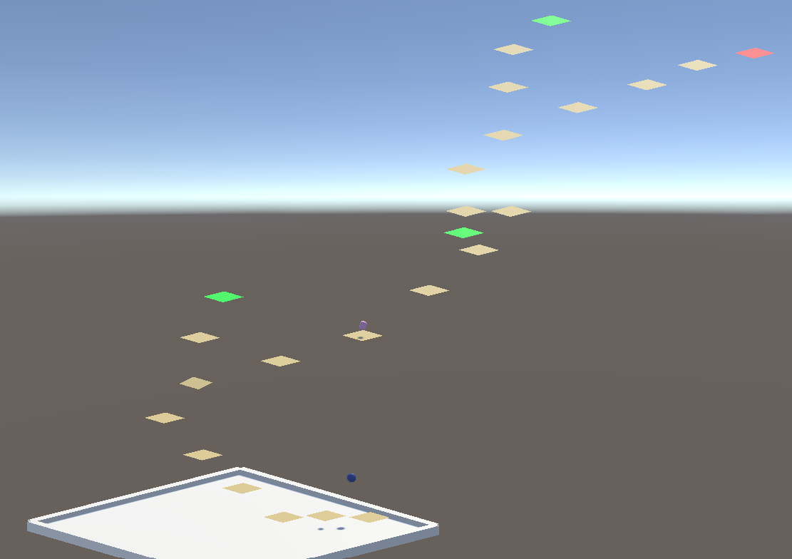
JUMP TO HIGH
202104255
윤여준

Slide 2
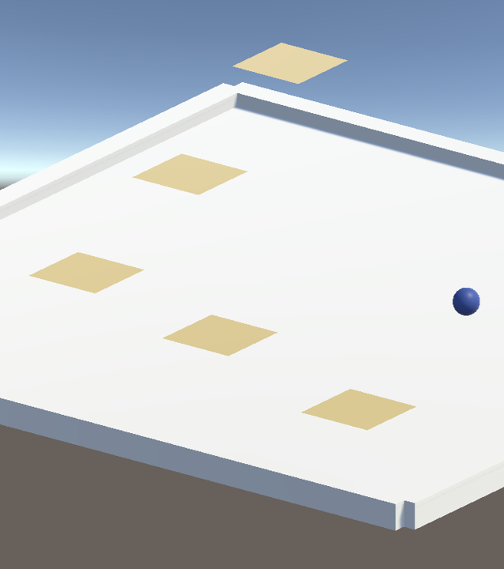
목차
1. 게임 설명
2. 코드 구현
3. 구현 영상

Slide 3
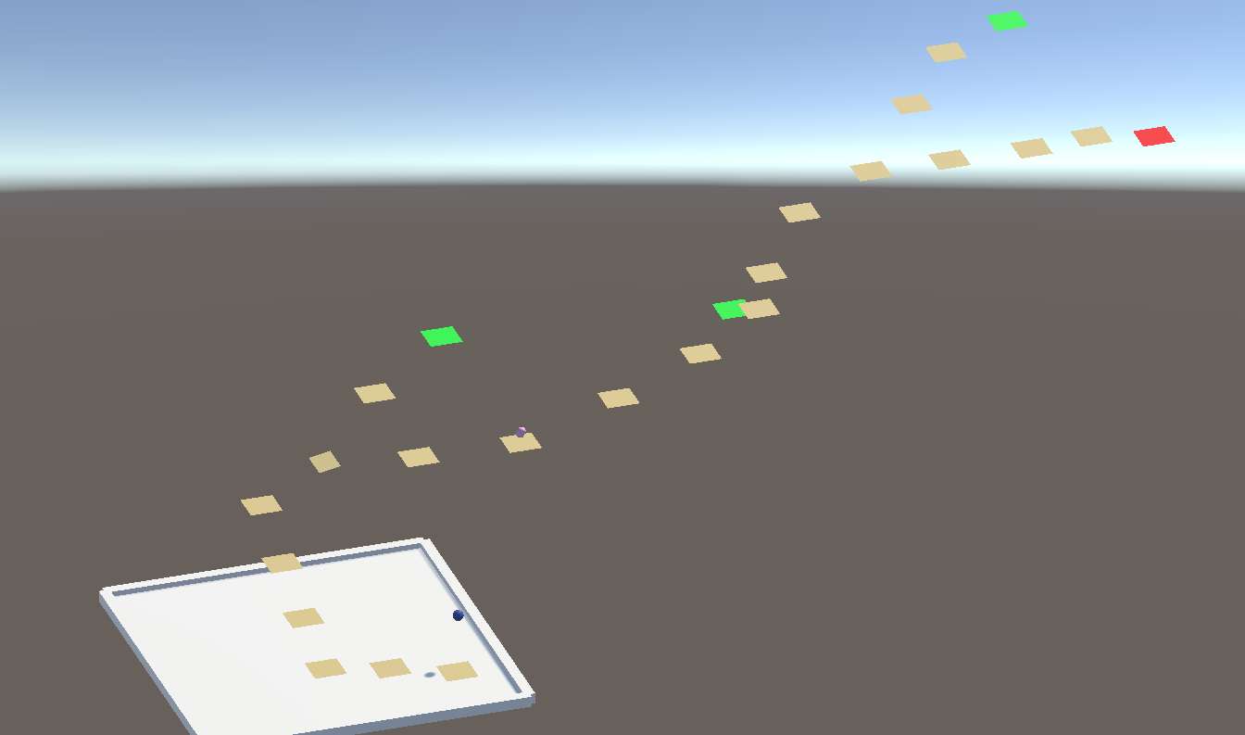

Slide 4
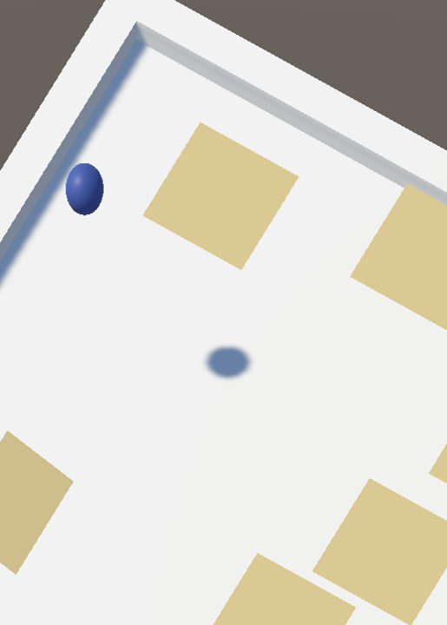
코드 구현

Slide 5


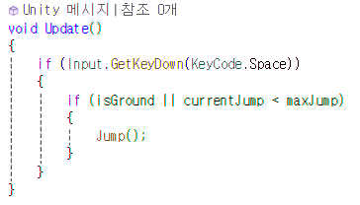
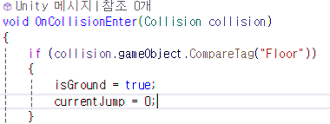
플레이어 이동
플레이어 점프

Slide 6
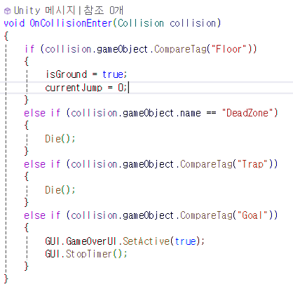
충돌 감지 코드

Slide 7

세이브 포인트 시스템

Slide 8
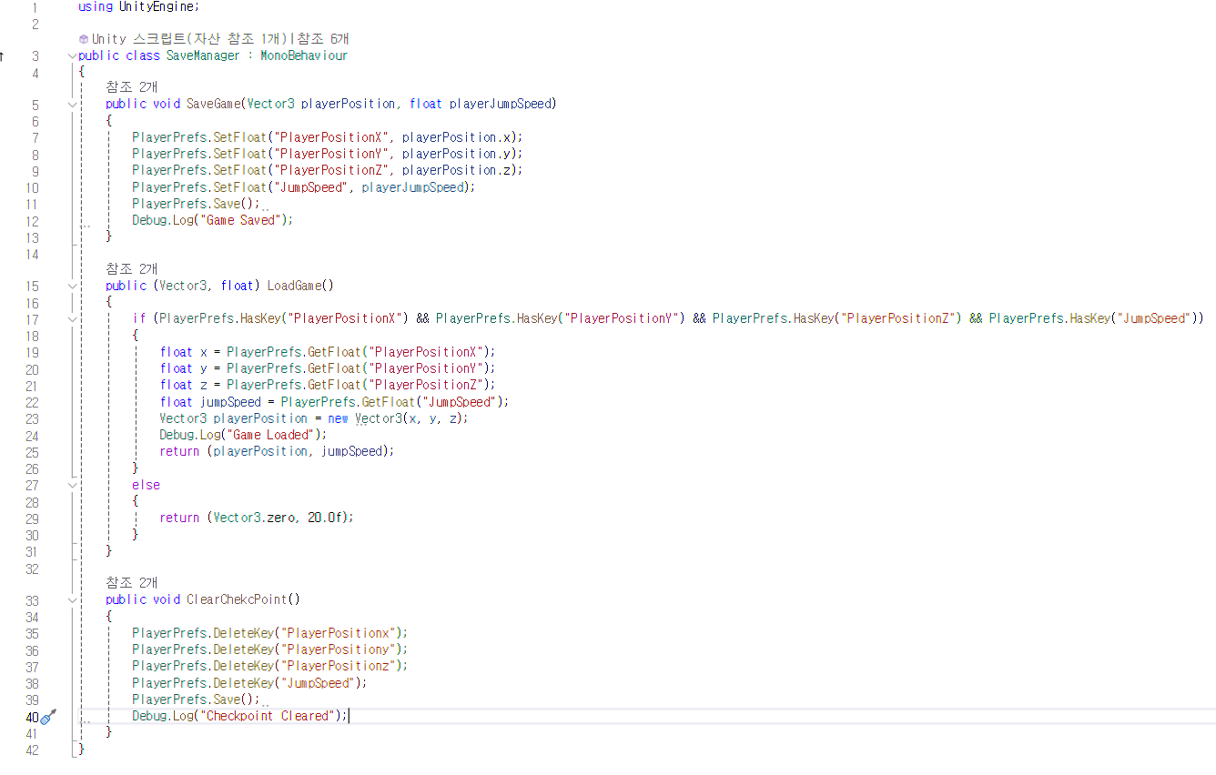

Slide 9


세이브 포인트 충돌 처리
리스폰

Slide 10
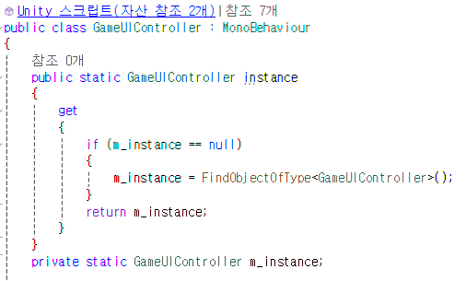
UI Controller
싱글톤 패턴

Slide 11

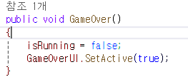
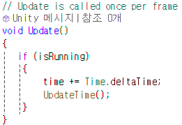

In Game UI & Game Over UI

Slide 12
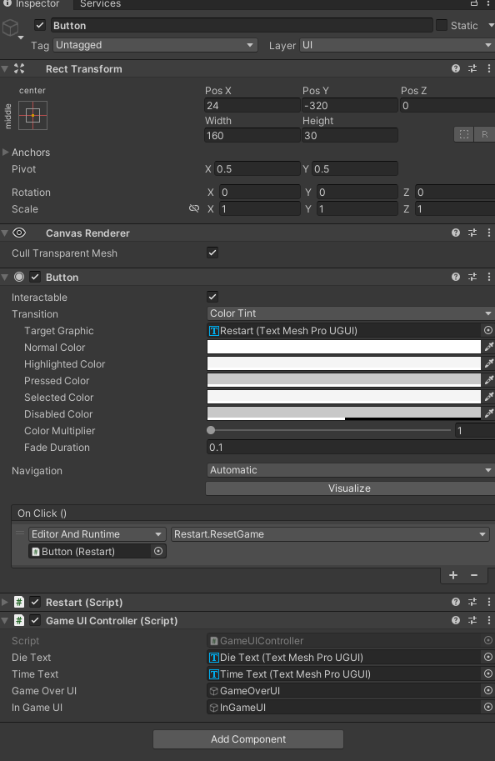

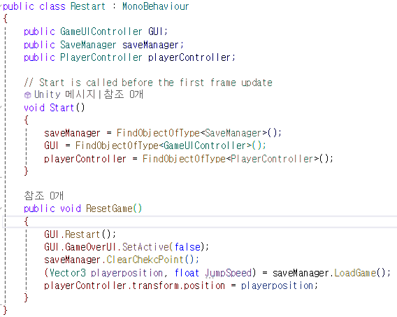
Restart Button

Slide 13
구현 영상

